Slide 1
ИСТОРИЯ УСПЕХА
ООО «АЛМ-Строй»

Slide 2
История нашего производства уходит в далекие времена. Столярный цех функционирует с 1980 года. В советское время цех изготавливал изделия необходимые для того времени.
В настоящее время, используя полученный опыт и применяя современные технологии и оборудование, мы изготавливаем продукцию, которая соответствует всем нормам и требованиям.

Slide 3
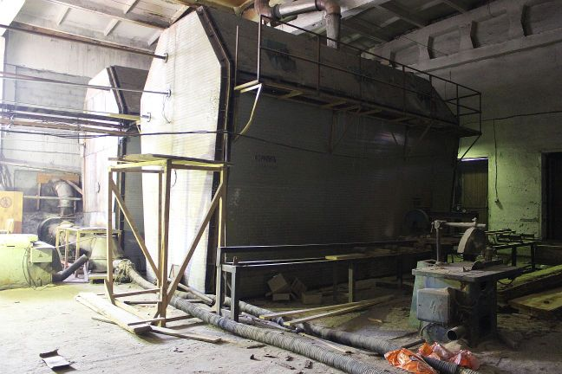
Основными направлениями нашей деятельности являются:
Сушка пиломатериала в сушильных камерах по современным технологиям
Преимуществами нашей камерной сушки являются возможность высушивания материала дол необходимой влажности менее 10%, осуществление постоянного контроля и возможность регулирования процесса сушки, экономия Вашего времени и получение качественного пиломатериала.

Slide 4
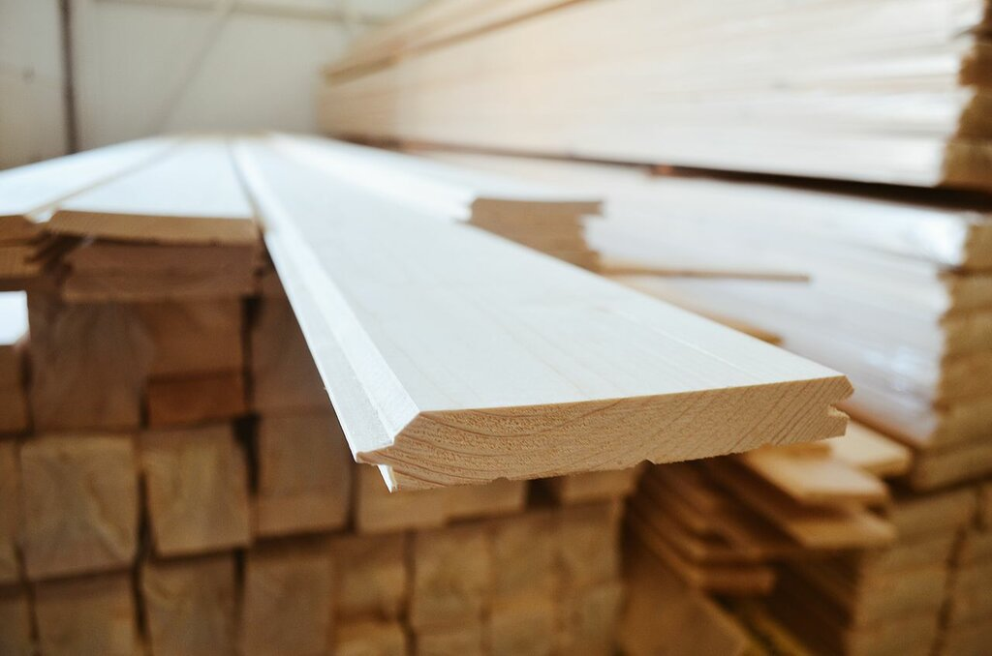
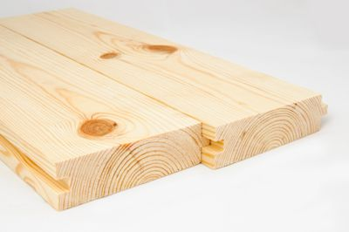
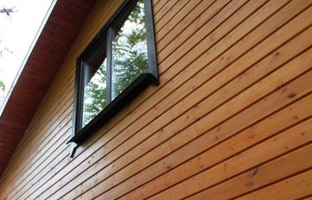
Строгание древесины на четырехстороннем станке с целью получения погонажной продукции: имитация бруса, евровагонка, доска пола, плинтус, планкен

Slide 5
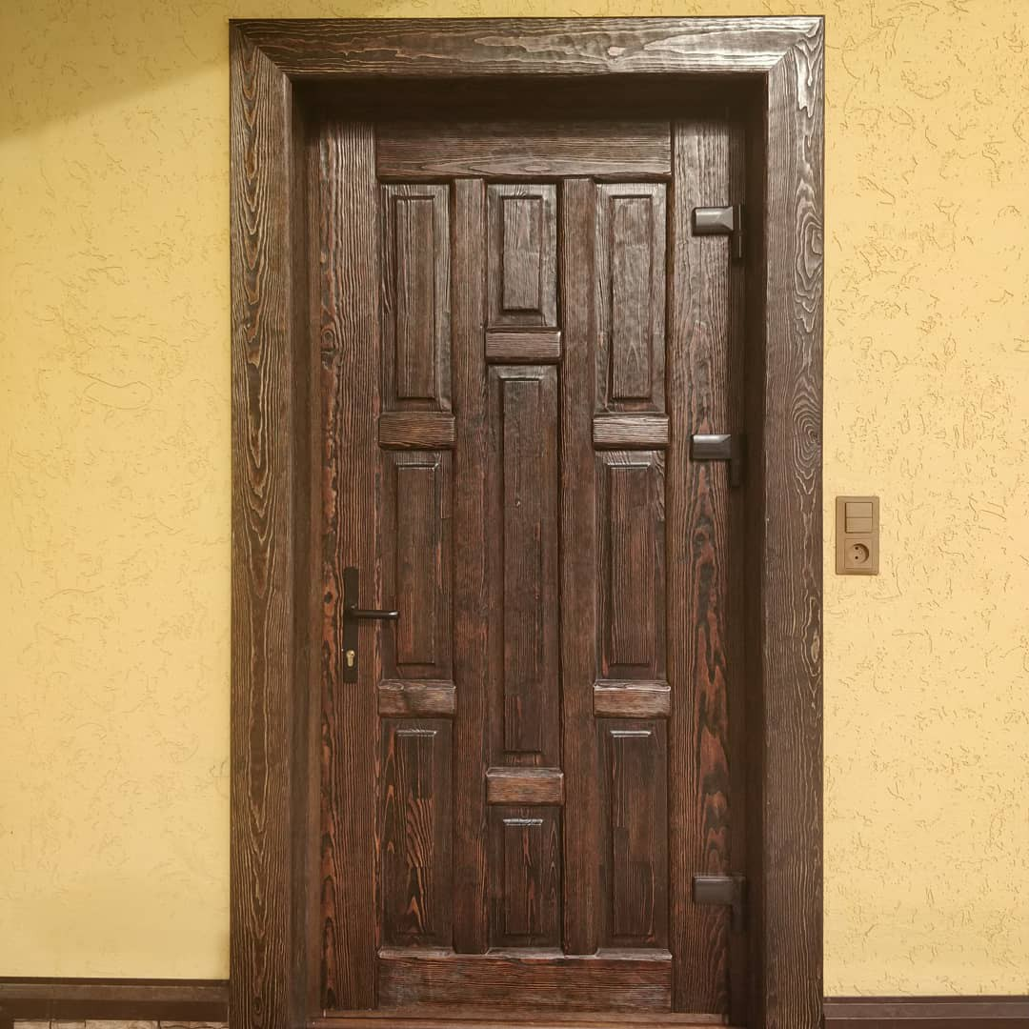
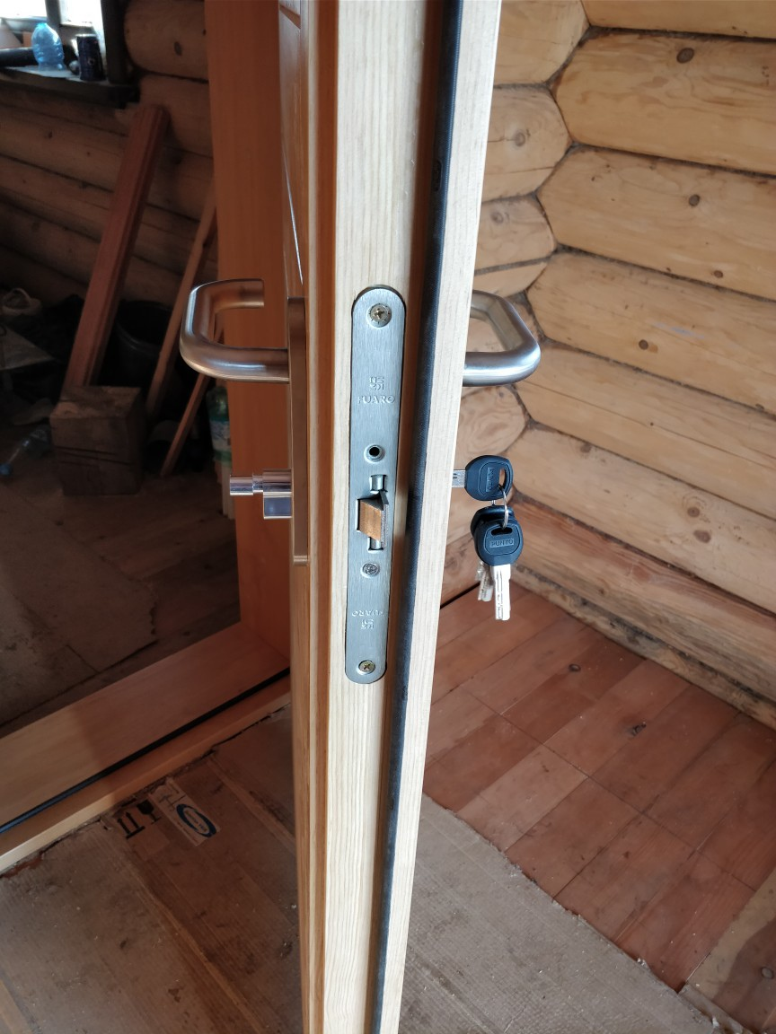
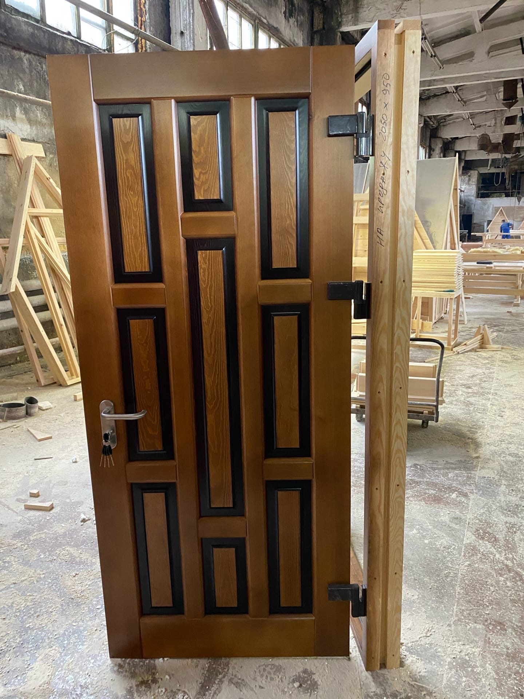
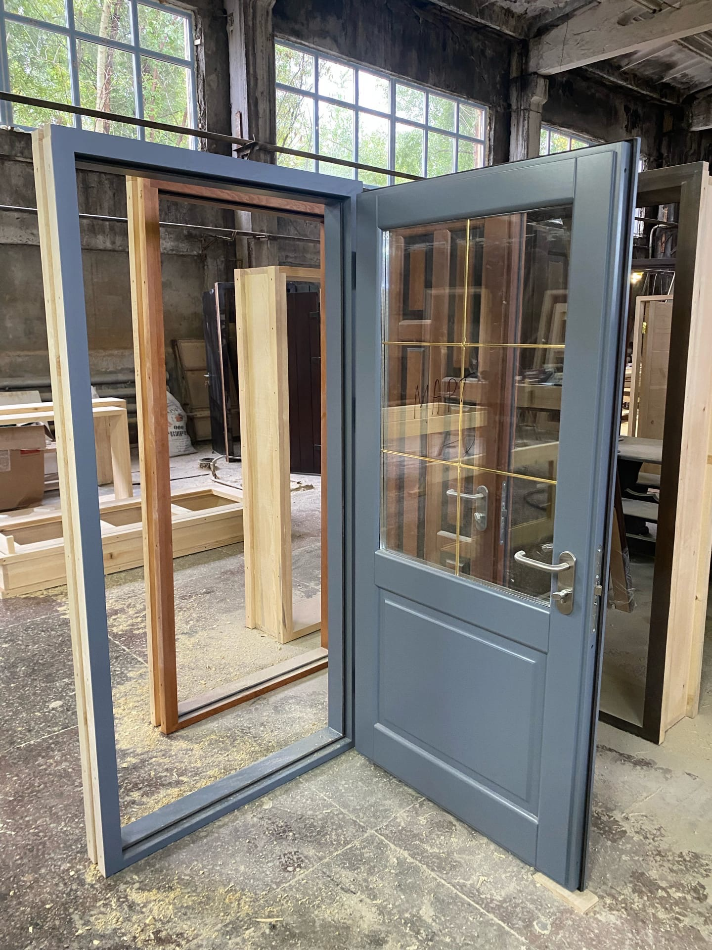
Изготовление входных и межкомнатных дверей из массива сосны, кедра и др.
Высокое качество применяемых материалов и технологий делает наши двери востребованным продуктом на рынке. Входные двери обладают высокой тепло и шумоизоляцией. Межкомнатные двери создают уют и неповторимый стиль.

Slide 6
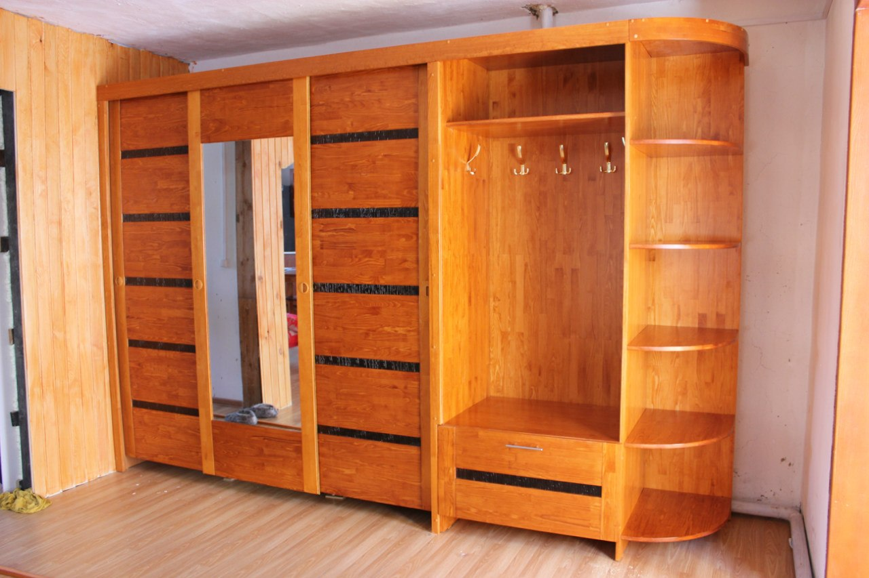
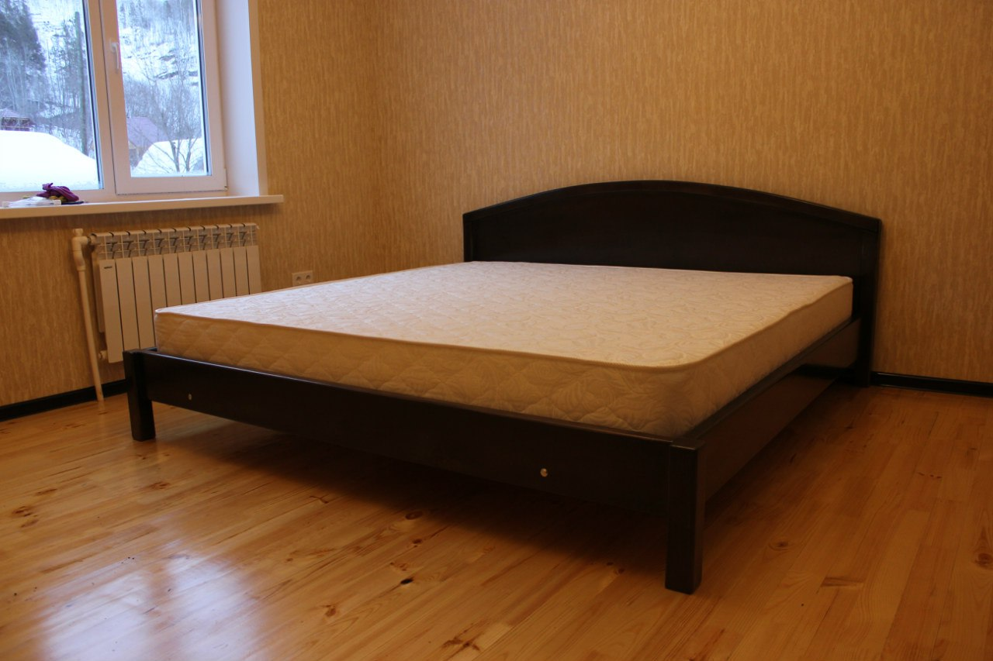
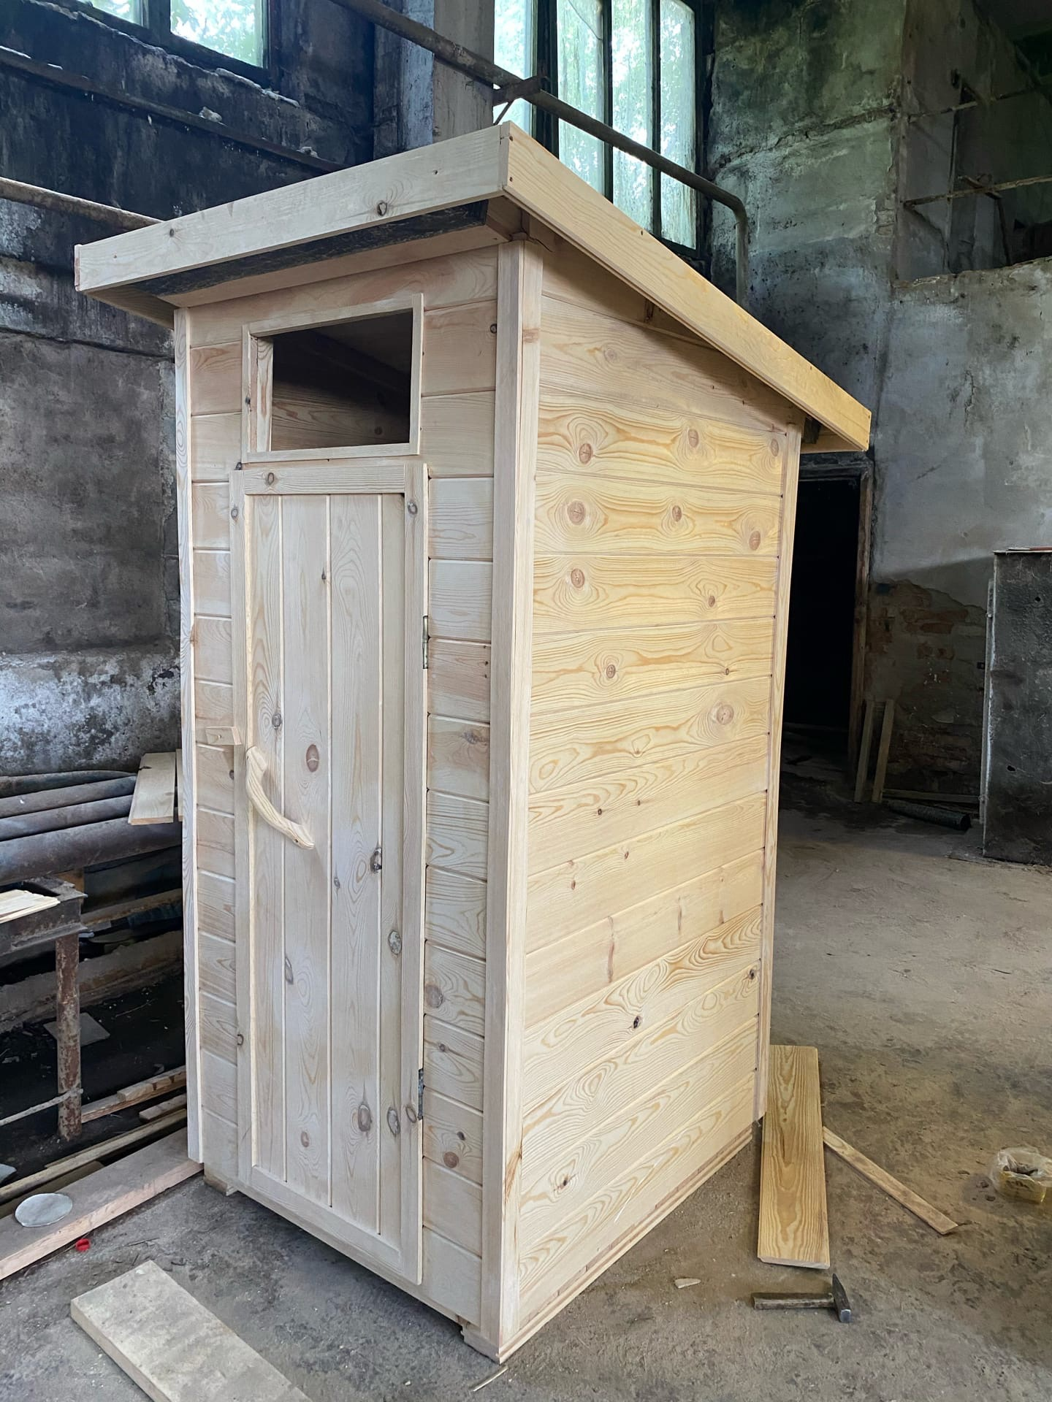
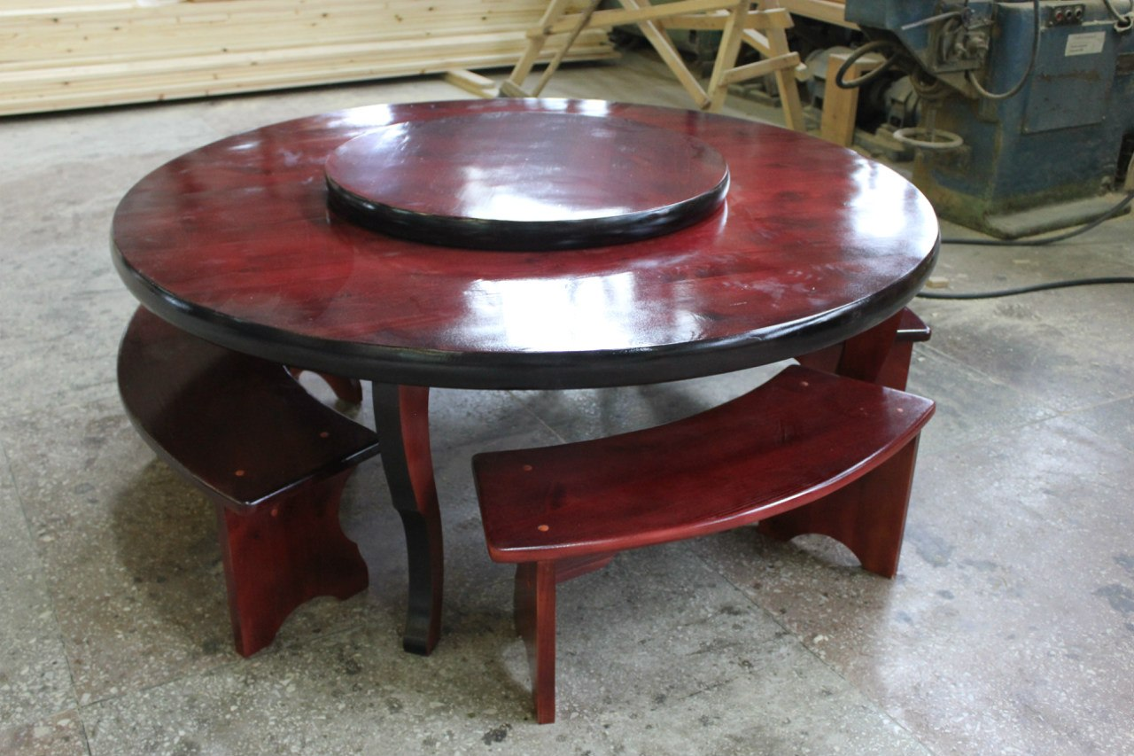
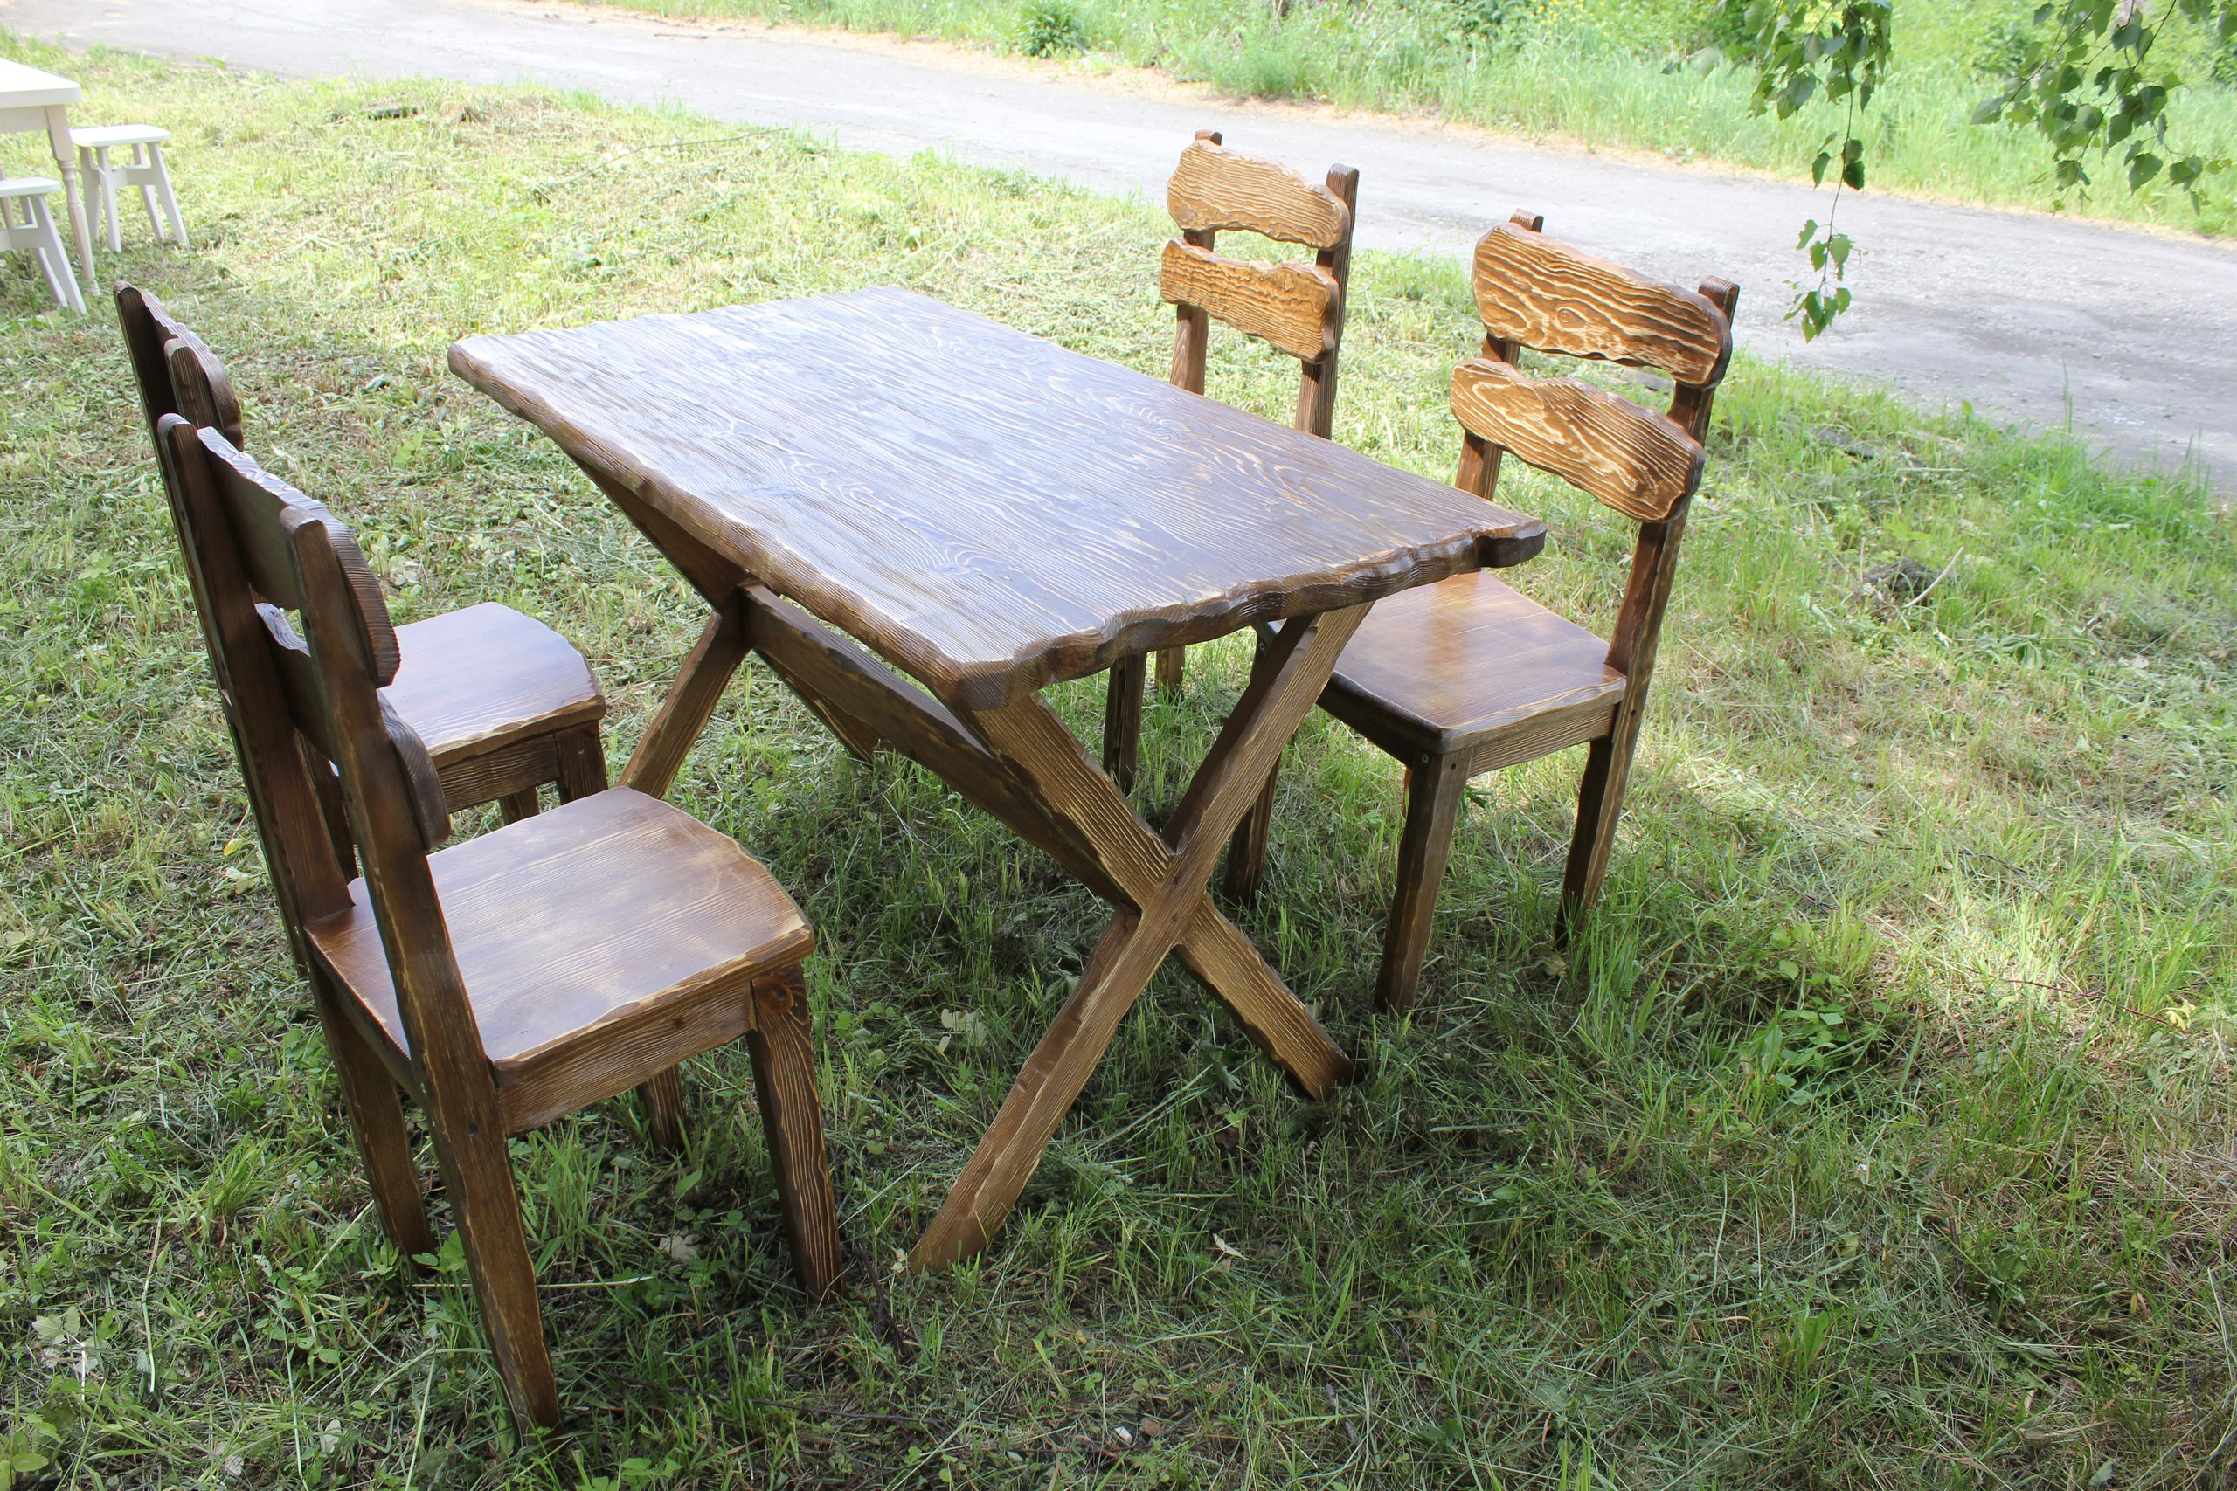
Изготовление деревянной мебели

Slide 7
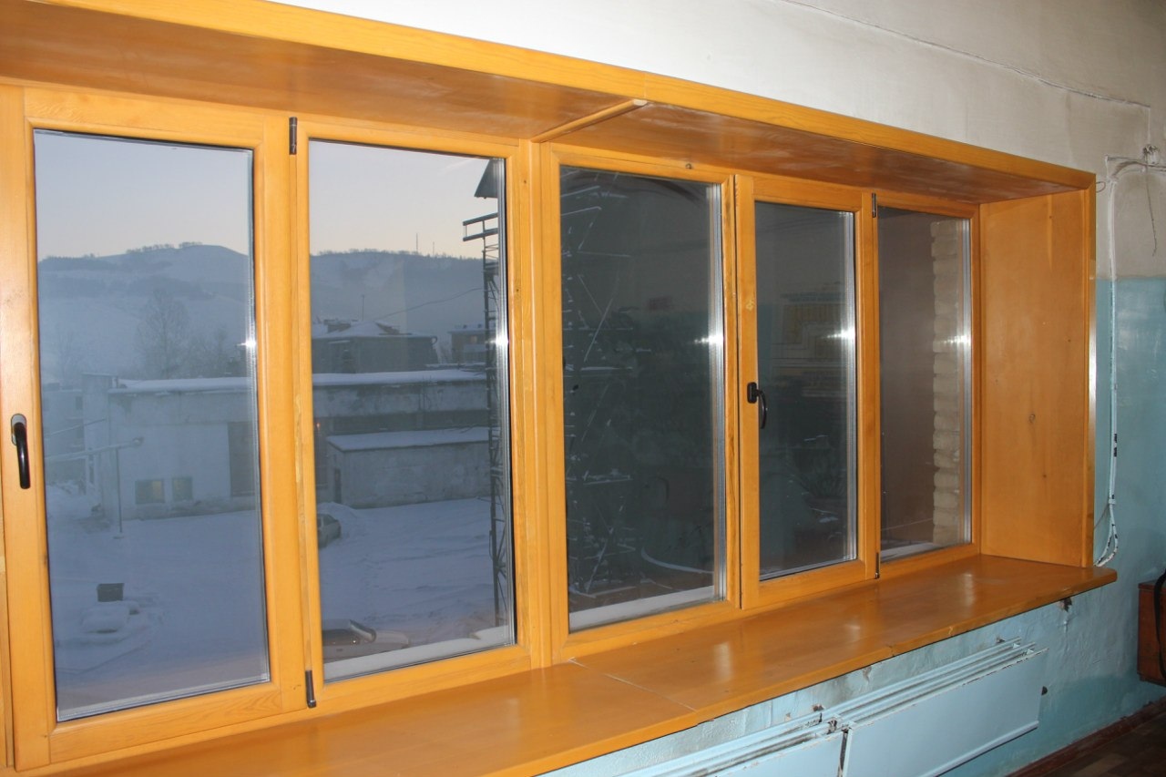
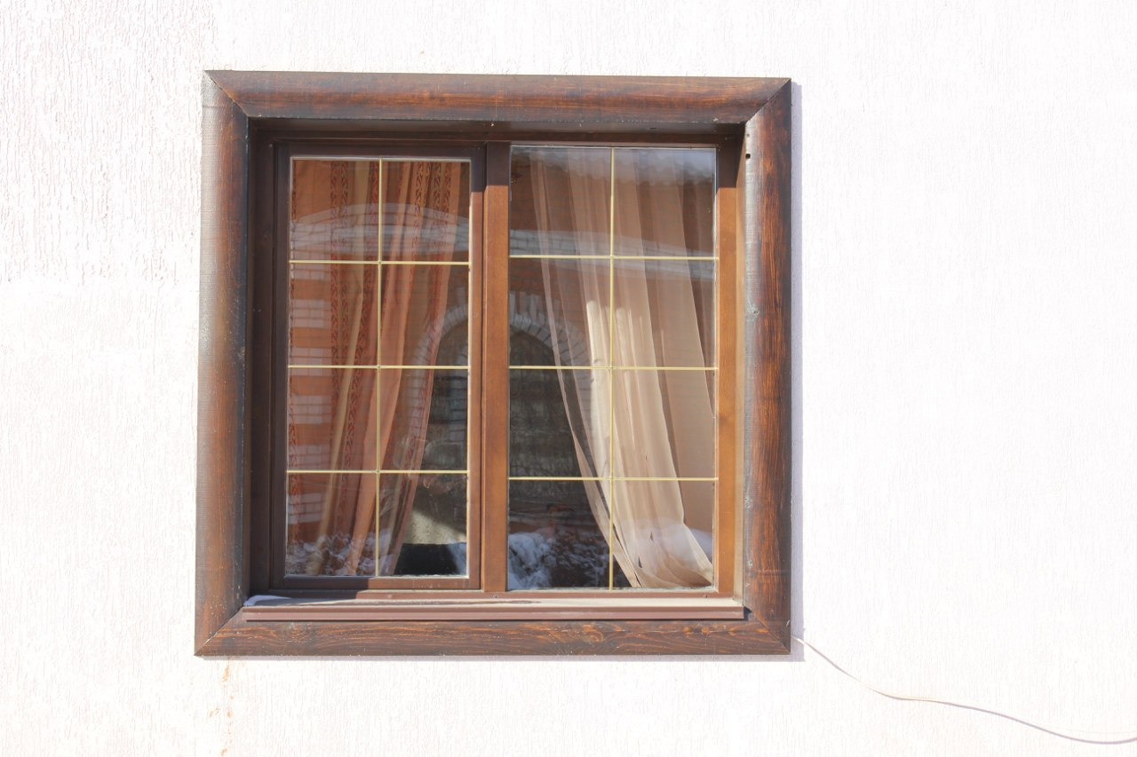
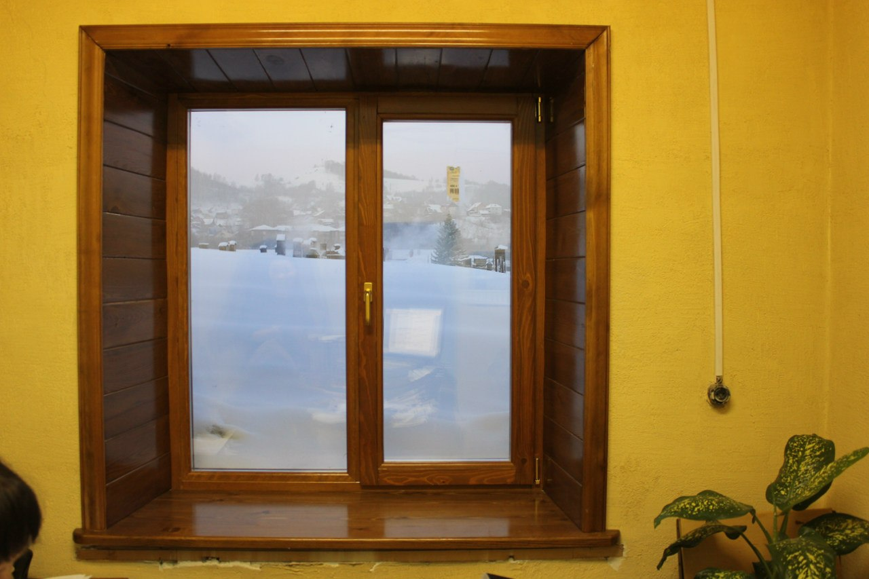
Изготовление деревянных евроокон по немецкой технологии

Slide 8
Узнав о том, что центр занятости города Горно-Алтайска предлагает господдержку в виде субсидии для выплаты заработной платы мы решили принять в ней участие и трудоустроили 8 человек.
Считаем, что это отличная поддержка для бизнеса и благодарим за оказанную помощь. Надеемся что и далее подобные программы будут проводиться в нашем регионе.
Спасибо за внимание!!!

